Slide 1
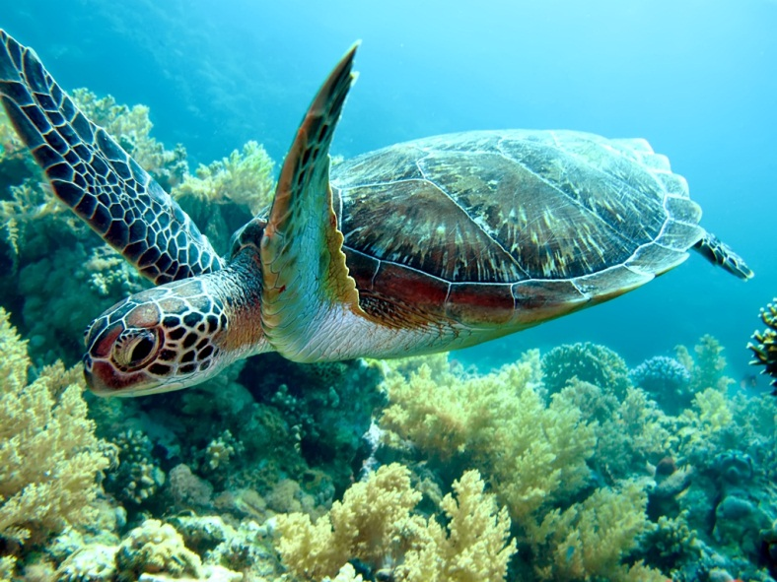
Tartaruga marinha
Maravilha do mar

Slide 2
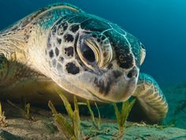
Ficha Técnica
Nomes populares das espécies:
Tartaruga-oliva;
Tartaruga-de-couro (ou gigante)
Tartaruga-de-pente
Tartaruga-verde (ou aruanã)
Tartaruga-cabeçuda (ou mestiça)
Reino: Animal (Animalia)
Classe: Reptilia
Ordem: Testudines (caracterizada pela presença de uma carapaça)
Local onde vive: locais tropicais e subtropicais
Postura de ovos: meses de março e setembro, na areia
Peso: cerca de 600 kg (adulto)

Slide 3
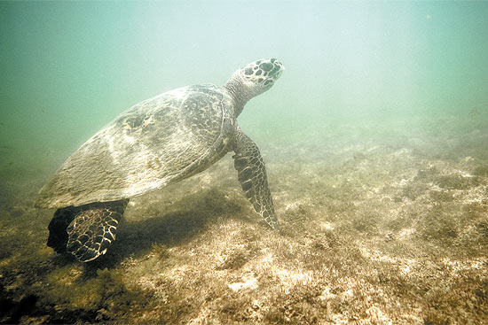
Causa da ameaça de extinção
As tartarugas marinhas correm risco de extinção por causa da poluição e do aquecimento global.
Curiosidade:
As tartarugas marinhas podem
confundir sacos plásticos com
algas e águas-vivas e comê-los.

Slide 4
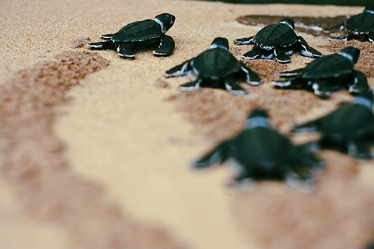
Projetos de preservação
O projeto TAMAR é o principal projeto de preservação das tartarugas marinhas.
Seu nome foi criado a partir da combinação das sílabas iniciais das palavras “tartaruga” e “marinha”, em 1980.

Slide 5
Créditos
Integrantes:
Felipe Scopel Façanha
Pedro Palmério Procópio Silva
Marcos Paulo Pierry Bassi
Matheus Gauss Peria
Colaboração:
Patricia Araujo
Mariana Freire
Eduarda Mayumi
Lucas
Fábia Cassia

Slide 6
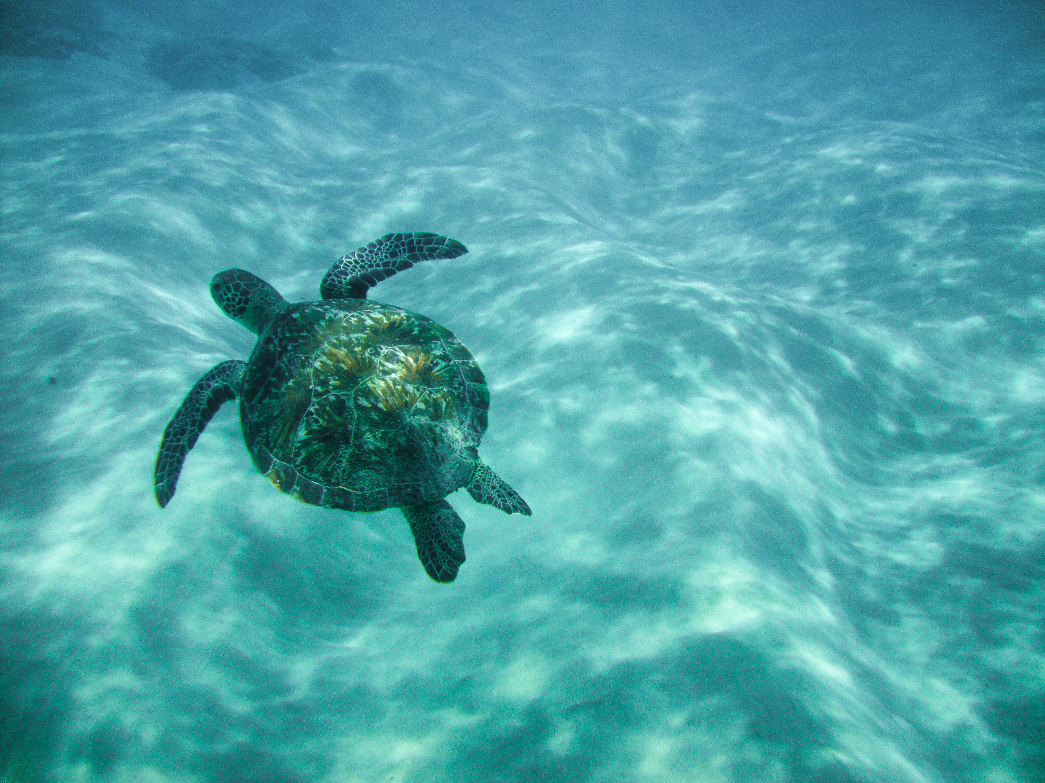
TARTARUGA MARINHA

